Slide 1
Geografi C
Oliegeologi

Slide 2
Mål
Forståelse af Olie og naturgas forekomster i Danmark
Sammenkædning af eksisterende viden, og derved opnå forståelse af Danmarks undergrund

Slide 3
Olie i Danmark
Hvorfor er vi interesseret i Olie udvinding i DK ?

Slide 4
Dannelse af Olie og Naturgas
Udgangspunkt er organisk materiale (fx døde Alger, pollen, kulstøv)
Olie og Gas dannes under højt tryk og høj temperatur
Olie og gas stiger op igennem sedimenterne
For at Olie og gas skal kunne akkumuleres kræves der en ”prop el. låg”

Slide 5
Dannelse af Olie og Naturgas, del 2
Særlige forhold:
1 : høj hav temp. Højt indhold af nærrigsstoffer
2 : Ikke store mængder uorganisk materiale og frit ilt
3 : Aflejringer ovenpå de olie- og naturgasholdige lag (Porøse aflejringer)
4 : Øverst en uigennemtrængeligt lag ( prop el. låg)
5 : Olien og naturgassen skal fanges i ”lommer” for at være brydningsværdig

Slide 6
Olie og Gas Lommer
I nordsøen: Saltdiapire (salthorst)
Saltdiapirene skubber til det ovenliggende lag
Danner en olie og gas fælde over sig
Olieboringer foretages hvor der er store forekomster af Olie og Gas

Slide 7
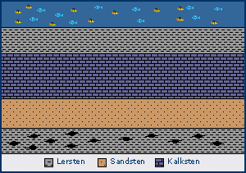
Detaljeret gennemgang af Olie forekomster
Kilde bjergart
Hvad er det ?
Hvilke egenskaber skal den have ?

Slide 8
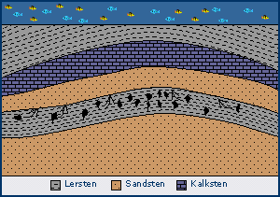
Detaljeret gennemgang af Olie forekomster, del 2
Modning:
Hvad skal der ske med det organiske materiale før det kan blive til olie ?

Slide 9
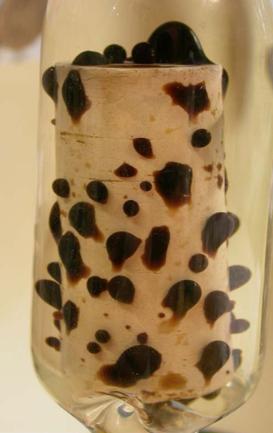
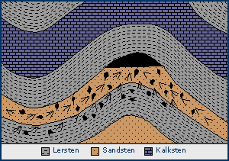
Detaljeret gennemgang af Olie forekomster, del 3
Migration:
Hvad betyder ordet migration ?
Hvad betyder det i forbindelse med Olie forekomster ?
Hvorfor er det væsentligt i forbindelse med boringer ?

Slide 10
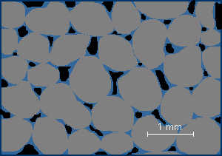
Detaljeret gennemgang af Olie forekomster, del 4
Reservoir bjergart
Hvad betyder ordet Reservoir ?
Hvorfor er dette vigtigt for olieforekomster ?

Slide 11
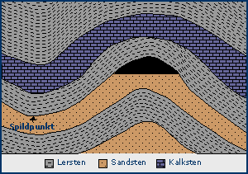
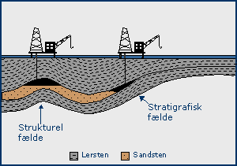
Detaljeret gennemgang af Olie forekomster, del 5
Fælde (Prop el. låg)
Hvad er det ?
Hvorfor er den vigtig i forbindelse med olieboringer ?

Slide 12
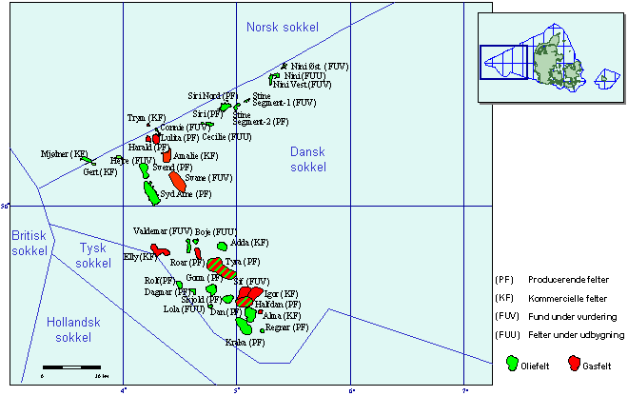
Da Danmark sov i timen !

Slide 13
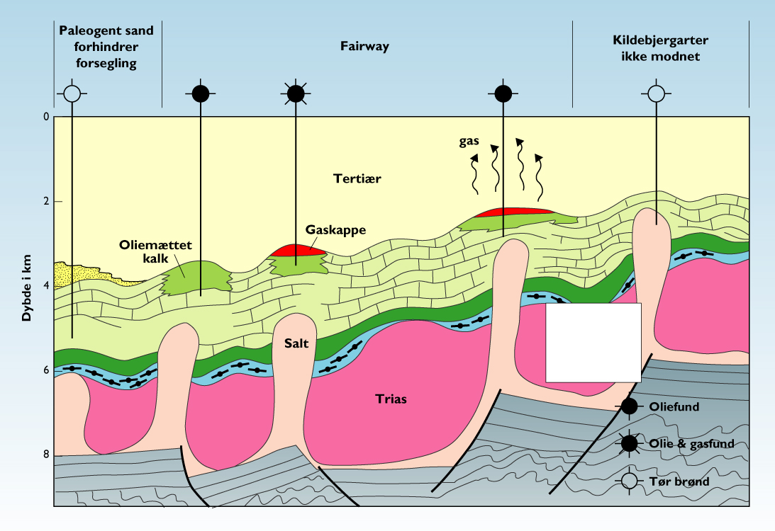
Central Graven

Slide 14
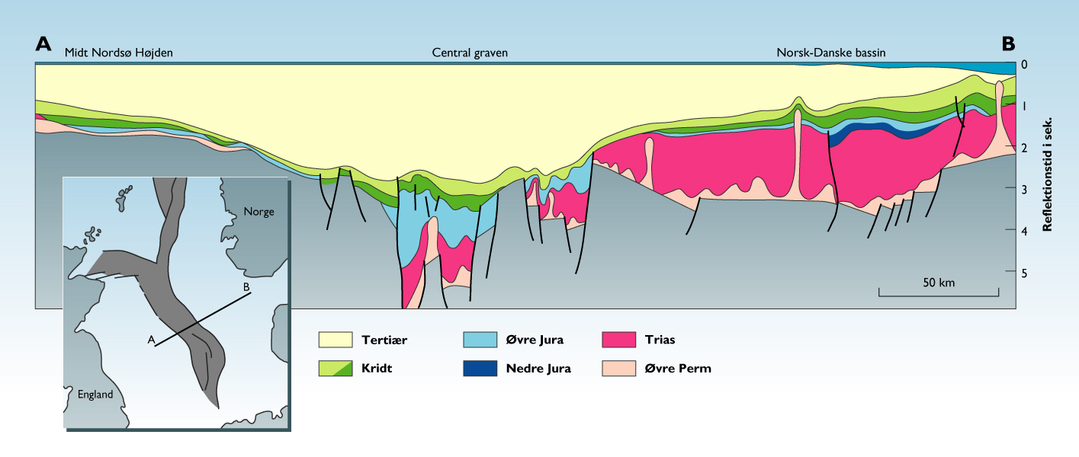
Central Graven, del 2

Slide 15
Pointer
Et oliefelt dannes kun ved heldigt sammenfald af flere forskellige begivenheder
90% af vores olie&gas kommer fra kalk felter

